Slide 1
일본 은행
일본어일어학과 이강
일본어일어학과 윤다
일본어일어학과 박혜
문헌정보학과 박상
일본어일어학과 이원

Slide 2
일본 은행 역사
목차
최초의 일본 은행
약력으로 보는 은행의 역사
1998년 시행된 일본은행법의 규정 목적

Slide 3
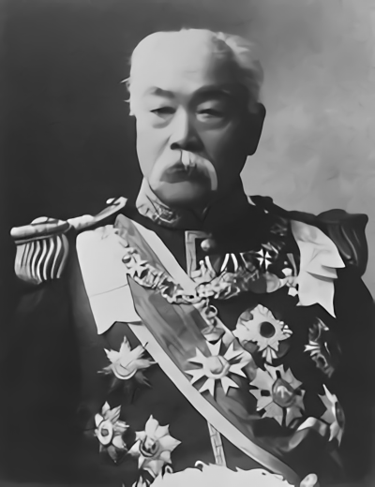
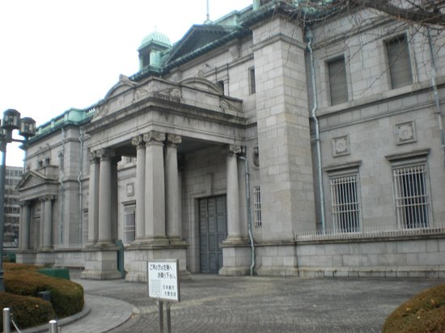
최초의 일본 은행
은행 창립자
마츠카타 마사요시▷
-1880년 내무경
-1881년 대장경
◁(古) 일본 은행
위치: 2-1-45 Nakanoshima, Kitaku, Osaka 530-0005, Osaka Prefecture

Slide 4
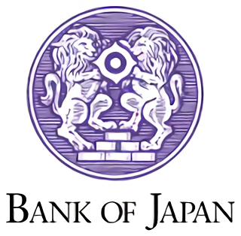
약력으로 보는 은행의 역사
◁ 일본은행 심볼
-1882년 일본은행을 창립
초대 총재는 [요시하라 시게토시]
-1883년 정부예금 및 국고를 담당하며 업무 시작
-1884년 당좌거래 시작으로 1885년 일본은행권을 [태환 은화]로 발권업무를 시작했다
△마츠카타 마사요시

Slide 5
태환은화란?
당시 화폐의 가치를 무엇의 값으로 두느냐에 따라 화폐위제와 값이 변동되는 것.
일본은행
금 값
은 값
중앙은행인 나의 결정순간에 감히 누가 기침소리를 내었는가?
나를 택하면 금본위제
나를 택하면 은본위제야!

Slide 6
1899년 12월 국립은행 및 정부 지폐의 통용이 금지되면서 통화가 일본은행권으로 일원화되었다.
일본 은행권
국립은행 지폐
통용금지
정부지폐 통용금지

Slide 7
- 내국환 결제 사무를 개시.
1930年
- 11월에 국채업무를 개시.
1943年
- 외환관리 등의 업무를 위임 받는다.
1952年

Slide 8


1952년 국제통화기금에 출자, 가입
1970년 1월 국제결제은행에
출자, 가입

Slide 9
1997년 시행된 일본은행법의 규정 목적
제 1. 중앙은행으로서 은행권을 발행한다.
제 2. 통화조절을 통하여 물가의 안정을 꾀함으로써 경제의 건전한 발전에 이바지한다.
제 3. 금융기관 간의 원활한 결제의 안정성을 확보함으로써 신용 질서의 유지에 기여한다.

Slide 10
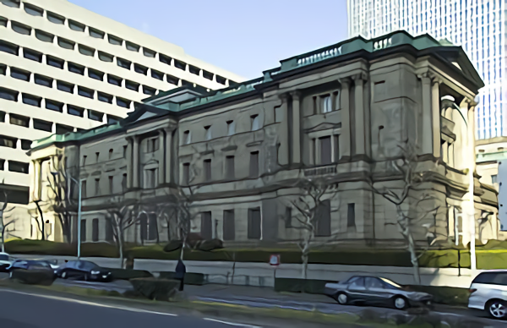
1896년 도쿄도로 신축 이전하고 1973년에 완공돼 오늘날에 이른다.
△오사카 古일본은행
△도쿄 일본은행 현 본관

Slide 11



일본 은행의 주요업무
일본 은행의
기능
1. 사람들의 생활과 일본 은행
2. “은행”으로서의 일본 은행
1. 현금의 공급과 결제 서비스 제공
2. 은행권의 흐름과 일본 은행의 역할
3. 은행권의 관리
일본 은행의
업무
금융 시스템
안정 확보
1. 국가 사무의 취급

Slide 12
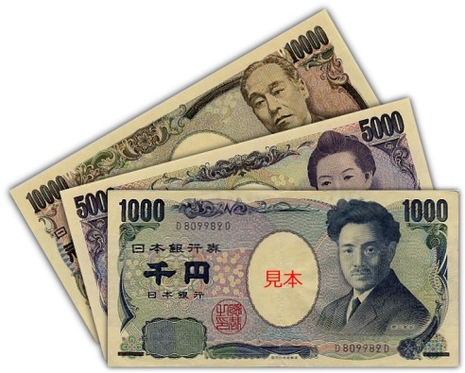
일본 은행의 기능 1. 사람들의 생활과 일본 은행
만엔권, 5천엔권, 2천엔권, 천엔권의 4종류의 お札(おさつ,일본 은행권. 이하,"은행권")을 발행.
연금이나 국세 등 국고금 수불.
중앙은행의 업무를 통해서 사람들과 기업의 경제 활동을 지지하는 기반을 제공함과 동시에, 금융 정책의 운영과 금융 시스템 안정 확보를 도모하는 것으로, 일본 경제의 안정적 발전에 기여

Slide 13
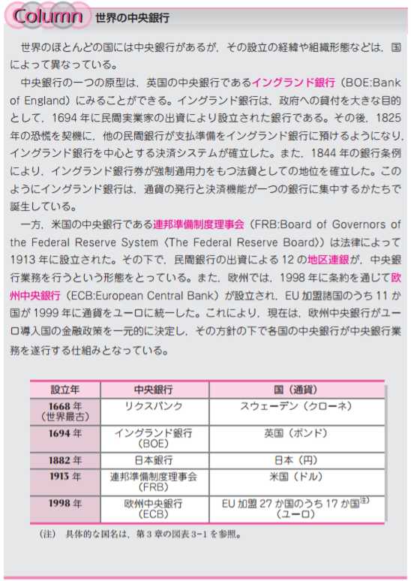
◈ 칼럼 “세계의 중앙은행”
세계 대부분의 나라에는 중앙은행이 있는데 그 설립의 경위나 조직 형태 등은, 나라마다 다르게 있다.
중앙은행의 한 원형은 영국의 중앙은행인 영국 은행(BOE : Bank of England)에 볼 수 있다. 잉글랜드 은행은 정부에 대출을 큰 목적으로 하고, 1694년에 민간 실업가의 출자로 설립된 은행이다. 그 후 1825년 공황을 계기로, 다른 민간 은행이 지급 준비를 잉글랜드 은행에 맡기게 되었고, 잉글랜드 은행을 중심으로 결제 시스템이 확립했다. 또, 1844년 은행 조례에 의한, 잉글랜드 은행권이 강제 통용력을 가진 법화의 지위를 확립했다. 이렇게 잉글랜드 은행은 통화 발행과 결제 기능이 하나의 은행에 집중해서 탄생하고 있다.
한편, 미국 중앙은행인 연방 준비제도 이사회(FRB : Board of Governors of the Federal Reserve System〈 The Federal Reserve Board〉)은 법률에 의해서 1913년에 설립된. 그 아래에서, 민간 은행의 출자에 의한 12지구 연방 은행이 중앙은행 영업을 한다는 형태를 취하고 있다. 또, 유럽에서는, 1998년에 조약을 통해서 유럽 중앙은행(ECB : European Central Bank)가 설립되어 EU회원국 중 11개국이 1999년에 통화를 유로로 통일했다. 이에 따른 현재는, 유럽 중앙은행이 유로 회원국의 금융 정책을 일원적으로 결정하고, 그 방침 아래에서 각국 중앙은행이 중앙은행 업무를 수행하게 된다.
설립 년 | 중앙은행 | 나라(통화)
1668년(세계 최고) | 릭스발크 | 스웨덴(크로네)
1694년 | 잉글랜드 은행(BOE) | 영국(파운드)
1882년 | 일본 은행 | 일본(엔)
1913년 | 연방 준비제도 이사회(FRB) | 미국(달러)
1998년 | 유럽 중앙은행(ECB) | EU회원 27개국 중 17개국㈜ (유로)

Slide 14
일본 은행의 기능 2. “은행”으로서의 일본 은행
개인이나 기업은 금융 기관에 돈을 맡기고 필요할 때 금융 기관 예금 계좌에서 돈을 찾고 있다.
또, 예금의 이체나 입금에 의한 다양한 거래의 결제를 시작했다. 금융 기관은 받아들인 예금을 바탕으로 대출이나 채권 투자 등의 자금 운용하고 있다.

Slide 15
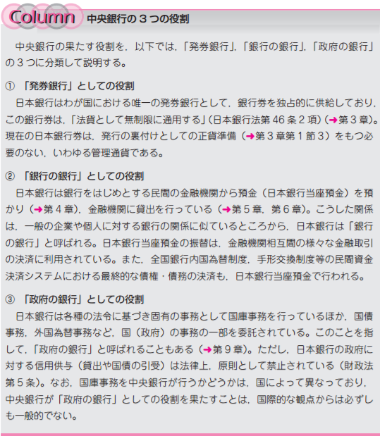
◈ 칼럼 “중앙은행의 3가지 역할”
중앙은행의 역할을, 이하에서는 "발권 은행", "은행의 은행", "정부의 은행"의 3개로 분류하고 설명한다.
①"발권 은행"로서의 역할
일본 은행은 일본 유일한 발권 은행으로서, 은행권을 독점적으로 공급하고 있어, 이 은행권은,"법화로 무제한으로 통용되는 "(일본 은행 법 제46조 2항)(➜ 제3장).현재의 일본 은행권은 발행 증명으로서 정화 준비(➜ 제3장 제1절 3)을 가질 필요 없는, 이른바 관리 통화이다.
②"은행의 은행"로서의 역할
일본 은행은 은행을 비롯한 민간 금융 기관에서 예금(일본 은행 당좌 예금)을 맡아, 금융 기관 대출을 하고 있다. 이러한 관계는 일반 기업이나 개인에 대한 은행 관계에 닮은 점에서, 일본 은행은 "은행의 은행"으로 불린다. 일본 은행 당좌 예금의 대체는 금융 기관 상호 간의 다양한 금융 거래 결제에 이용되고 있다. 또, 전국 은행 내국환 제도, 어음 교환 제도 등의 민간 자금 결제 시스템에서 최종적인 채권 채무의 결제도, 일본 은행 당좌 예금에서 열린다.
③"정부의 은행"로서의 역할
일본 은행은 각종 법령에 의거한 고유 사무로 국고 사무를 실시하는 한편, 국채 사무, 외국 환 업무 등, 국가(정부)의 사무 일부를 위탁 받고 있다. 이것을 가리켜 "정부의 은행"이라고 불리기도 한다. 단, 일본 은행의 정부에 대한 신용 공여(대출이나 국채의 인수)는 법률상, 원칙적으로 금지되어 있다(재정 법 제5조). 또한 국고 사무를 중앙은행이 여부는 국가마다 다르며, 중앙은행이 "정부의 은행"로서의 역할을 다할, 국제적인 관점에서는 반드시 일반적이지는 않다.

Slide 16

일본 은행은, 이렇게 중앙은행의 업무를 통해서 사람들과 기업의 경제 활동을 지지하는 기반을 제공함과 동시에,
금융 정책의 운영과 금융 시스템 안정 확보를 도모하는 것으로, 일본 경제의 안정적 발전에 기여하고 있다.

Slide 17
일본 은행의 업무 1. 현금의 공급과 결제 서비스 제공
①화폐 발행
"돈"인 은행권과 화폐(총칭 현금 통화)외에, 가계와 기업이 금융 기관에 예치한 당좌 예금·보통 예금 등 요구불 예금도, 결제 수단으로서 큰 역할을 하고 있다. 이러한 기능을 수행하는 것을 "통화"라고 부른다.
또, 은행권과 일본 은행 당예를 통합해서 중앙은행 통화라고 불리기도 한다. (➜ 도표 1─1) 중앙은행 통화와 화폐는 채무 불이행 없는 안전한 통화인, 일상의 결제에서 중요한 역할을 한다.
----------------------------------------------------------------
▶요구불 예금 : 예금주의 요구가 있을 때 언제든지 지급할 수 있는 예금. 예금주가 지급을 원하면 언제든지 조건 없이 지급하는 예금으로, 현금과 유사한 유동성을 가지므로 통화성 예금이라고도 한다.
▶당좌 예금(당예) : 수표발행을 위해 은행과 체결한 당좌예금계약(當座預金契約)에 의한 수표지급자금인 예금이다. 당좌계정거래계약(當座計定去來契約)에 기한 무이자예금이다.

Slide 18
도표 1─1 "통화"의 분류
중앙은행 통화
머니터리 베이스⑴ | 일본 은행 당좌 예금
 | 현금 통화 (일본 은행권) (화 폐) | 머니 스톡⑵
 | 민간 금융 기관 예금 (예금 통화)보통 예금 등 (준 통화)정기 예금 등
⑴ 머니터리 베이스 : 일본 은행 당좌 예금과 현금 통화로, 베이스 머니 또는 하이퍼 워드 머니라고 불리기도 한다.
⑵ 머니 스톡은 : 일반 법인, 개인, 지방 공공 단체 등의 외환 보유 주체가 보유한 현금 통화와 예금 통화 등, 통화량의 잔액을 집계한 통계이며,"금융 부문에서 경제 전체에 공급되는 통화의 총량"을 나타내는 것이다.M1, M2, M3, 광의 유동성의 4개의 지표가, 일본 은행에 의해서 작성·공표되고 있다

Slide 19
 | (금융 상품)
(통화 발행 주체) | 현금 요구불 예금 | 정기성 예금 외화 예금 양도성 예금 | 금융채 은행 발행 보통 사채 금전 신탁 | 기타 금융 상품
국내은행(제외한 우편저금은행)등 | M1 | M2 | 광의 유동성
우편저금 은행 농협 등 |  | M3
보험 회사 중앙 정부 비거주자

Slide 20
일본 은행의 업무 1. 현금의 공급과 결제 서비스 제공
②현금 통화의 개요와 은행권 발행
 | 은행권 |  | 화폐
 | 발행 주체 | 제조자 | 발행 주체 | 제조자
일본 | 중앙은행 | 독립행정법인 국립인쇄국 | 정부 | 독립행정법인 조폐국
미국 | 중앙은행 | 정부 | 정부 | 정부
유로 에리어 | 각국 중앙은행 | 각국 중앙은행 정부, 민간 | 각국 정부 | 각국 정부
영국 | 중앙은행 | 민간 | 정부 | 정부
캐나다 | 중앙은행 | 민간 | 정부 | 정부

Slide 21
일본 은행의 업무 2. 은행권의 흐름과 일본 은행의 역할
①은행권의 특징
◆강제통용력(일본 은행 법 제46조) : 행권을 이용하여 돈을 실시했을 경우, 상대가 그 영수증을 거절할 수 없다.
◆지불 완료성 : 제삼자의 개입 없이 은행권을 거래 대상에 넘긴 시점에서, 당사자 간의 결제를 최종 완료시킬 수 있다.
◆익명성 : 누가, 언제 어디서, 어떤 목적으로 이용했는지를 모른다.

Slide 22
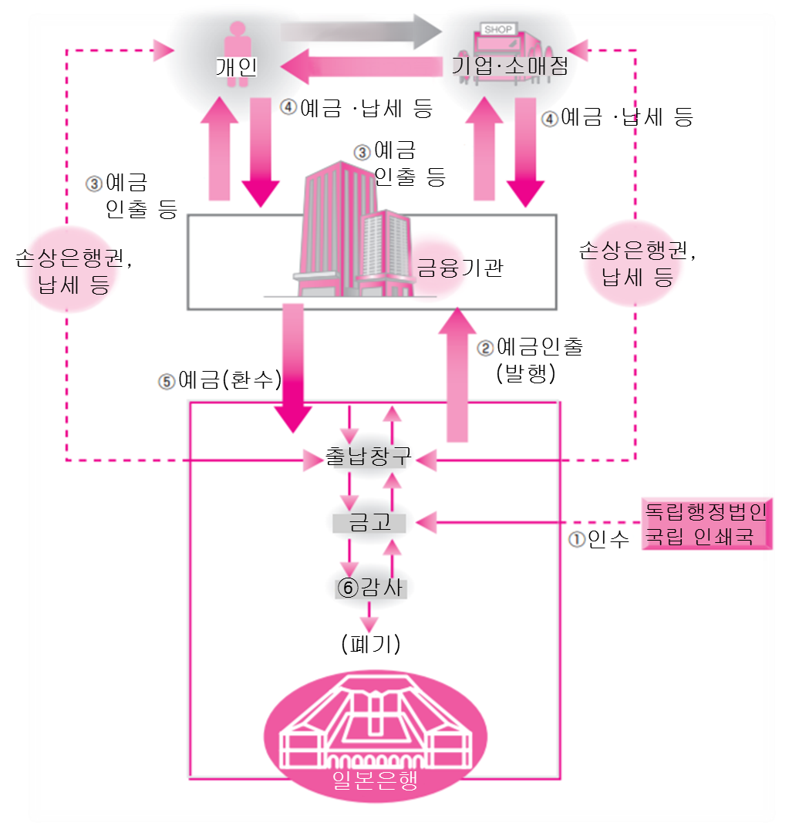
일본 은행의 업무 2. 은행권의 흐름과 일본 은행의 역할
②은행권의 유통

Slide 23
일본 은행의 업무 2. 은행권의 흐름과 일본 은행의 역할
③은행권 수요의 변동
◆ 1주 : 주말까지 쇼핑과 여가 자금 때문에 발행 물량이 증가하고 다음 주 초에 그것이 일본 은행에 환류 하는 패턴.
◆ 1개월 : 급여 지급과 각종의 결제가 몰리는 달 하순 발행액이 증가하고 다음 달 초에 그것이 일본 은행에 환류 하는 패턴.
◆ 연간 : 겨울 보너스와 연말연시 자금 급여가 겹쳐 12월에는 발행액이 보통 달의 2배 정도까지 증가, 그 다음 달에는 이들이 일본 은행에 환류 되는 추세.

Slide 24
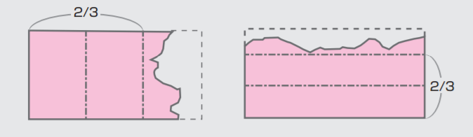
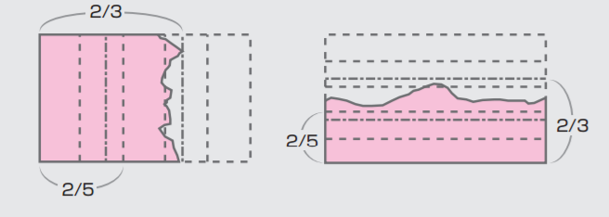
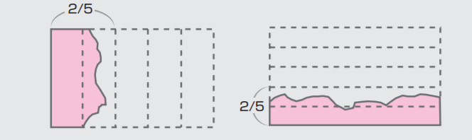
일본 은행의 업무 3. 은행권의 관리
①은행권의 편리성 유지와 향상
◀ 면적이 3분의 2이상이면 전액으로 교환.
ex) 만엔권의 경우는 1만엔으로, 5천엔권의 경우는 5천엔으로 바꾼다.
◀ 면적이 5분의 2이상, 3분의 2미만이면 반액으로 교환.
ex) 만원권의 경우, 5,000엔으로 바꾼다.
◀면적이 5분의 2미만의 경우 은행권으로서의 가치가 없다.

Slide 25
일본 은행의 업무 3. 은행권의 관리
②은행권 위조 대책과 국제적 노력
◆ 은행권이나 화폐를 행사의 목적으로 위조하거나 위조지폐 사용·교부 또는 취득한 자, 은행권과 화폐와 헷갈리기 쉬운 외관을 가지는 것을 제조 또는 판매한 사람은 처벌 받는다. (통화 및 증권 모조 단속 법)
◆ 나라의 지폐 유사한 기능을 가진다고 인정되는 것에 관한 발행과 수수를 금지할 수 있다. (지폐 유사 증권 단속법)
◆ 스키이레 용지는 국가의 허가를 얻은 자 이외는 제조할 수 없게 되어 있다. (すき入紙製造取締法 : 종이를 뜰 때 글자나 무늬를 넣어 만드는 지폐 제조 단속 법)

Slide 26
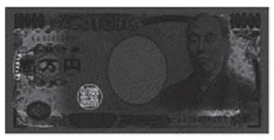
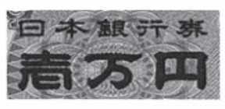
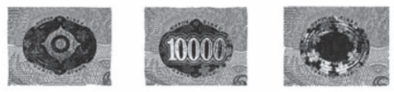

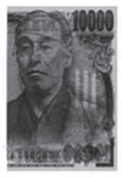

◈현재의 일본 은행권의 주요 위조 방지 기술
ex) 만엔권에 행해지는 위조 방지 기술
 | ◀ 특수 발광 잉크 표의 인장(일본 은행 총재 도장)에 자외선을 적용하면 오렌지색으로 빛나고 지문의 일부가 황록색으로 발광한다.
 | ◀ 깊은 오목판 인쇄 도안은 기존 지폐보다 잉크가 표면에 도드라지게 인쇄되어 있다.
 | ◀ 홀로그램 각도를 바꾸면, 화상의 색이나 모양이 변화한다.
 | ◀ 잠재상 무늬 돈을 기울이면 표면 하단에 "10000"의 글자가, 뒷면 오른쪽 위에 [NIPPON]의 글자가 떠오른다.
 | ◀ 스키이레(종이를 뜰 때 글자나 무늬를 넣는 일) 바 패턴 빛에 비쳐지면 스키이레가 들어간 3책의 종선이 보인다. 기존의 스카시(종이를 빛에 비출 때 보이는 무늬·글자)보다, 컴퓨터, 컬러복사기 등에서 재현하기 어렵다.
 | ◀펄 잉크 돈을 기울면, 좌우의 여백부에 분홍색을 띤 펄 광택이 있는 반투명한 모양이 떠오른다.

Slide 27
금융 시스템 안정 확보
◆금융 시스템 안정을 확보, 그 강화를 도모하기 위해 일본 은행 당예 거래처인 금융 기관을 대상으로 해당 금융 기관의 현장 조사인 고사나 각종 경영 자료의 분석, 임직원들의 의견 청취(듣기)조사인 오프사이트 및 모니터링 등의 기법을 이용하여 개별 금융 기관의 경영 실태 파악에 힘쓰고, 필요 시 경영 개선을 위한 조언 등을 실시한다.
◆ 미크로 프루던스(미시적 신중함) : 상술의 개별 금융 기관이 가진 위험을 파악하는 경영 개선을 촉구한다.
◆ 마크로 프루던스(거시적 신중함) : 금융 시스템을 전체로서 파악하고 리스크의 소재를 분석·평가한다.

Slide 28
금융 시스템 안정 확보 1. 국가 사무의 취급
일본 은행에는 은행 업무의 일환으로서 나라에서 예금을 받아들이고 국세의 수납과 공공사업비 연금 지급 등, 시장 자금의 수납과 지불에 관한 업무(국고금에 관한 업무)이나 국채 발행, 유통 등의 국가 사무를 취급하는 업무를 하고 있다.

